Slide 1

TRƯỜNG TIỂU HỌC PHÚC LỢI

Slide 2
KHỞI ĐỘNG

Slide 3









XÂY NHÀ CHO THỎ

Slide 4









Slide 5



Câu hỏi: Tính
45 + 13
85
58
76
76

Slide 6
Câu hỏi: Tính
38 - 15
43
27
32
23

Slide 7

Câu hỏi:
Đàn vịt nhà bà Hoa có 49 con vịt. Bà Hoa bán đi 15. Hỏi đàn vịt nhà bà Hoa còn lại bao nhiêu con vịt?
38 con
42 con
34 con
43 con

Slide 8

Câu hỏi: Điền dấu >, <,=?
46 - 13 ………… 55 - 11
>
<
=

Slide 9



SGK- 62,63
TIẾT 3

Slide 10


Slide 11
1
Đặt tính rồi tính.
92 – 72
65 – 25
86 – 64
9
2
6
5
8
6
–
–
–
7
2
2
5
6
4
2
0
4
0
2
2

Slide 12




2
Bạn nào cầm thẻ ghi phép tính có kết quả lớn nhất?
89 – 60
= 29
65 – 41
= 24
Mai
Nam
58 – 30
67 – 36
= 28
= 31
Việt
Rô-bốt

Slide 13
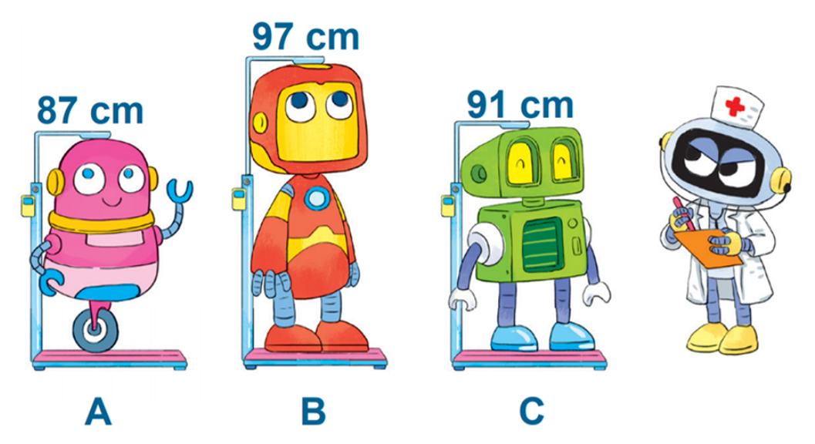
3
Đo chiều cao ba bạn rô-bốt được kết quả như hình vẽ. Hỏi bạn nào cao nhất? Bạn nào thấp nhất?

Slide 14
3
Đo chiều cao ba bạn rô-bốt được kết quả như hình vẽ. Hỏi bạn nào cao nhất? Bạn nào thấp nhất?
Bạn rô-bốt B cao nhất.
Bạn rô-bốt A thấp nhất.

Slide 15


Slide 16

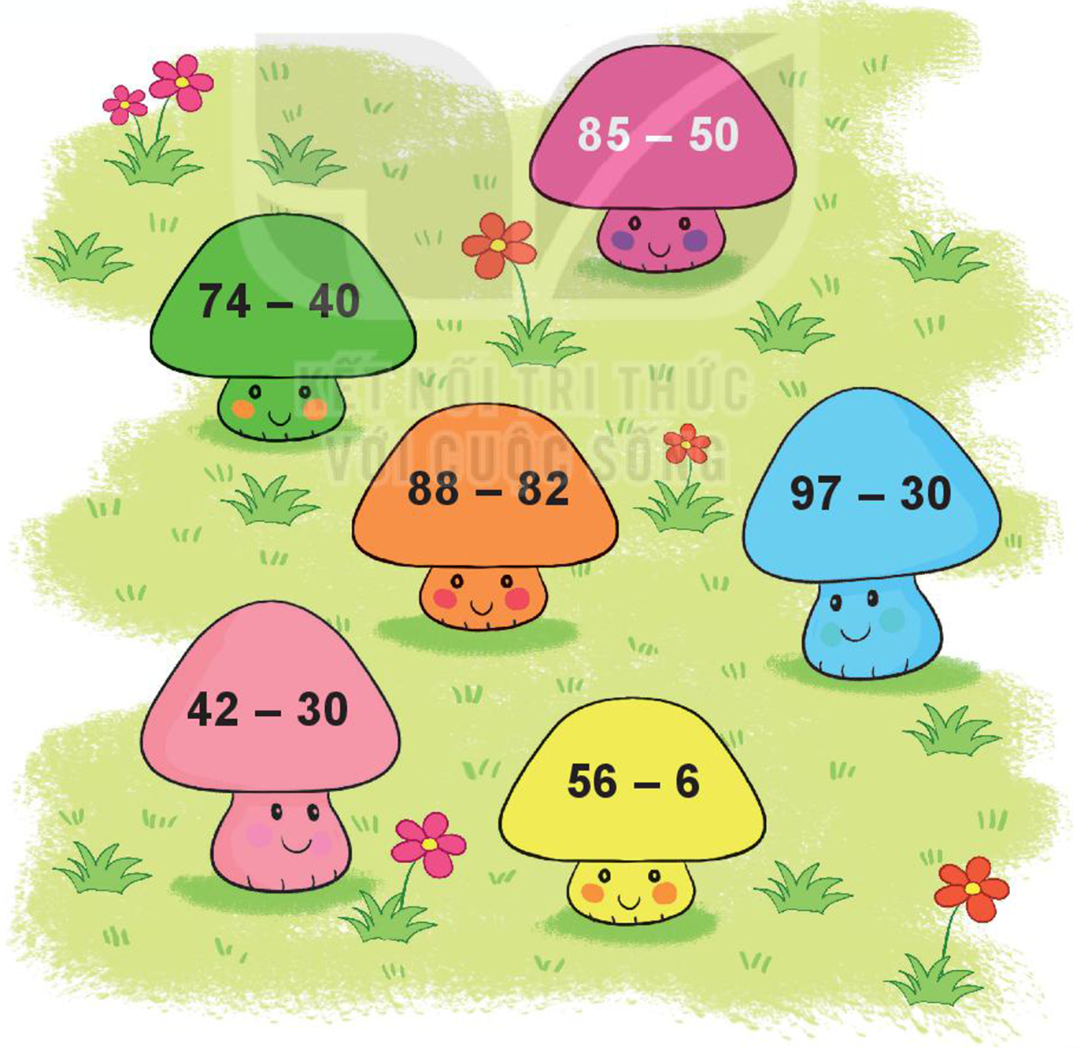
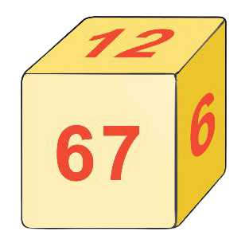

Slide 17
Dán các số: 6, 12, 34, 35, 50, 67 vào sáu mặt của con xúc xắc.
Cách chơi:
- Chơi theo nhóm.
- Khi đến lượt, người chơi gieo xúc xắc để nhận được một số ở mặt trên xúc xắc. Hái cây nấm ghi phép tính có kết quả bằng số nhận được.
- Trò chơi kết thúc khi hái được 4 cây nấm.

Slide 18


